Slide 1

C语言基础

Slide 2
一、什么是C语言
C语言基础

Slide 3
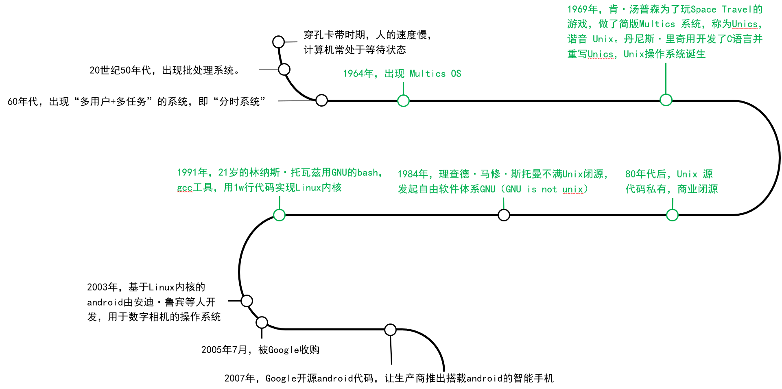
操作系统发展史
C语言基础

Slide 4
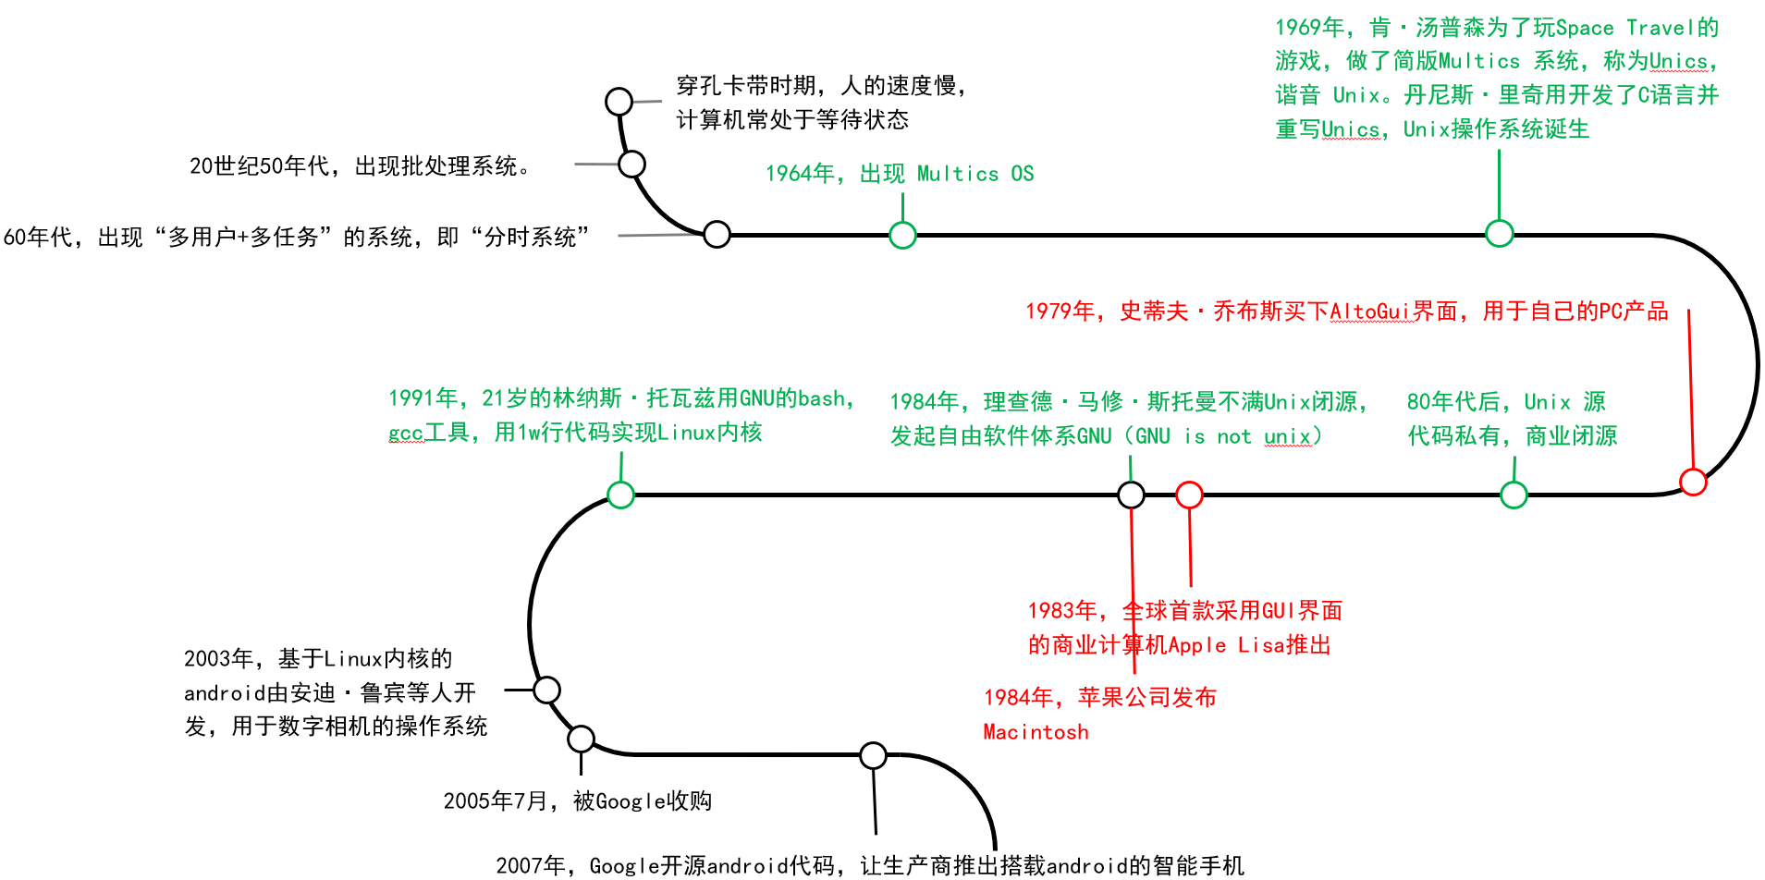
操作系统发展史
C语言基础

Slide 5
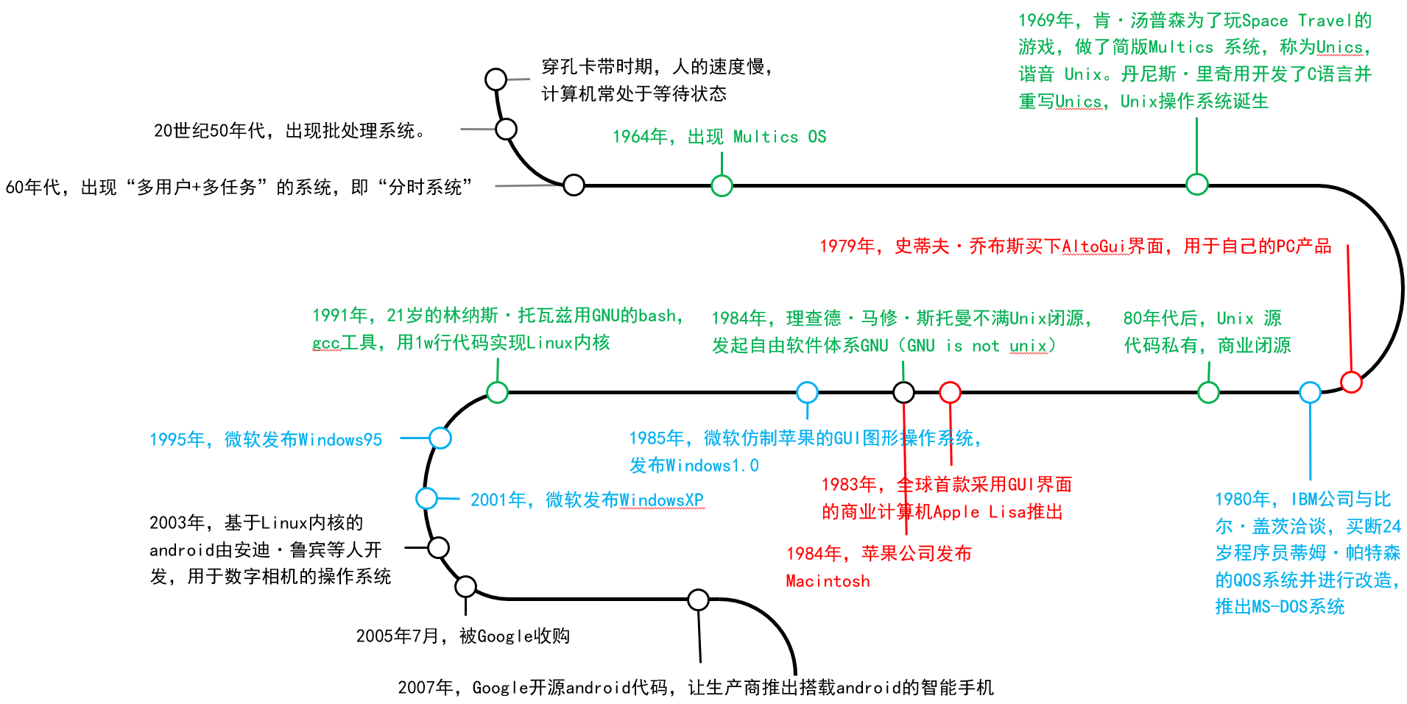
操作系统发展史
C语言基础

Slide 6
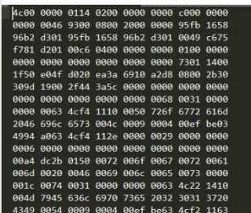
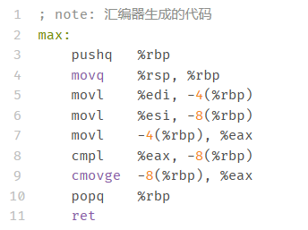
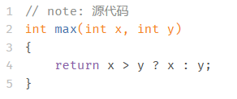
什么是C语言？
机器语言：二进制代码表示的，计算机能直接识别和执行的一种机器指令的集合。不同CPU的指令集一般不相同
汇编语言：低级语言。不同设备中，汇编语言对应不同的机器语言指令集。可以在不同系统平台之间移植
高级语言：独立于机器，面向过程或对象的语言。比如C，CPP，C#，Java，Python，Lua等
C语言基础

Slide 7
为什么要从C语言开始？
1
高级语言
4
可以直接操作硬件
2
结构式编程
5
个人认为是最接近硬件的语言
3
语义明确（点名CPP）
一些脚本语言是用C实现的，比如Lua，Python
C语言基础

Slide 8
二、HelloWorld
C语言基础

Slide 9
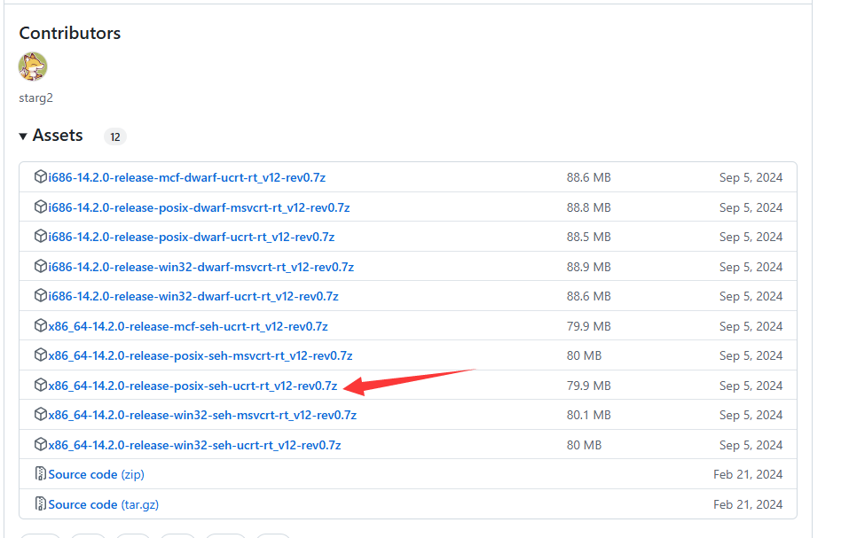
安装GCC
下载MinGW：Minimalist GNU on Windows，它将C语言编译器GCC移植到Windows平台下。MinGW 就是 GCC 的 Windows 版本
这是官网上二进制版本网址，下载
x86_64-xxx-release-posix-seh-ucrt-xxx.7z
https://github.com/niXman/mingw-builds-binaries/releases
C语言基础

Slide 10
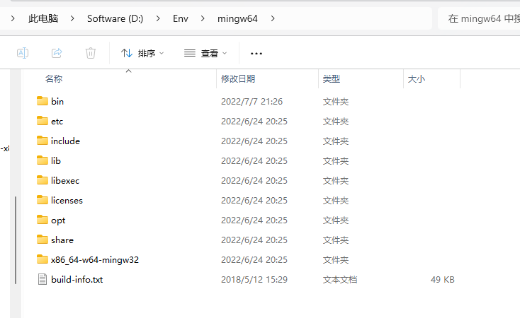
安装GCC
解压：解压下载的文件到指定目录下，如这里放 Env
C语言基础

Slide 11
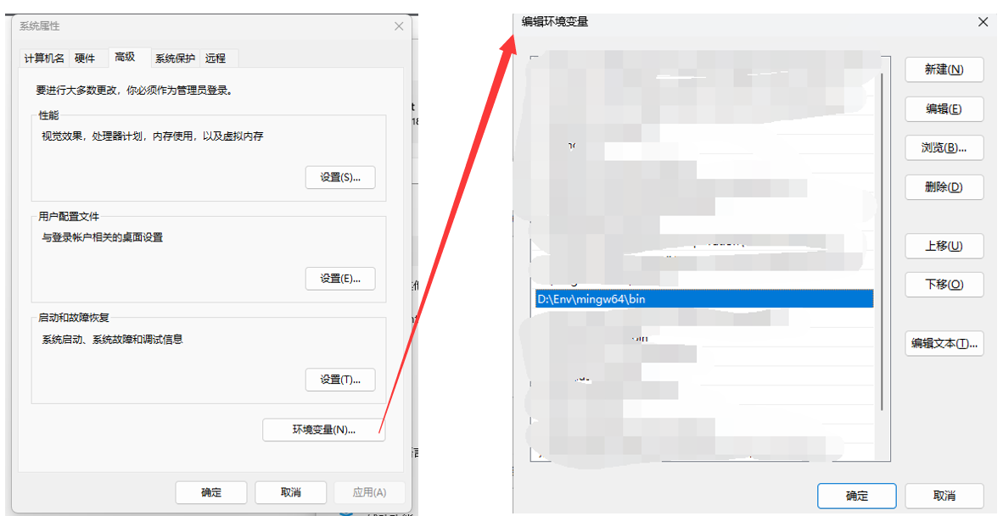
安装GCC
设置环境变量：将解压后的 bin 目录放在环境变量下。文件管理器-此电脑右键-属性-高级系统设置-环境变量-系统变量-Path
C语言基础

Slide 12
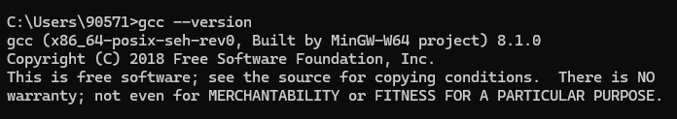
安装GCC
查看GCC版本：win+r打开运行窗口，输入cmd打开命令行窗口，输入 gcc –version 指令
C语言基础

Slide 13
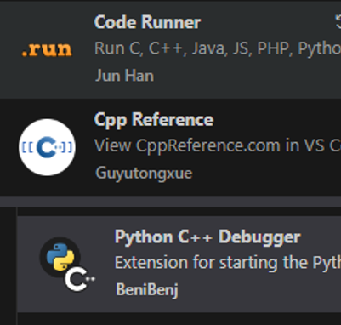
使用vscode文本编辑器编写代码
vscode插件
// 这是注释
// 头文件
#include <stdio.h>
// 入口函数
int main(int argc, char* argv[])
{
// 打印
printf("Hello World!");
return 0; // 函数返回值
}
C语言基础

Slide 14
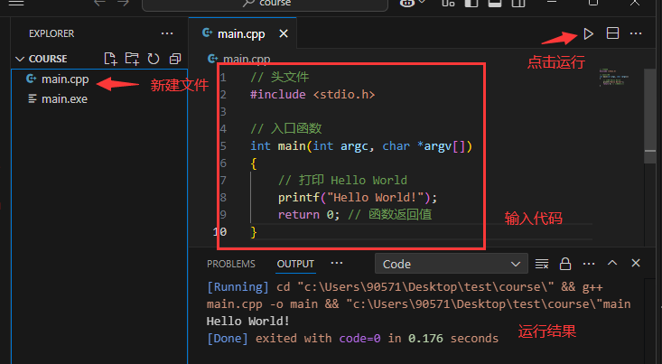
使用vscode文本编辑器编写代码
注意：观察文件内容结构
C语言基础

Slide 15
三、C语言基础
C语言基础

Slide 16
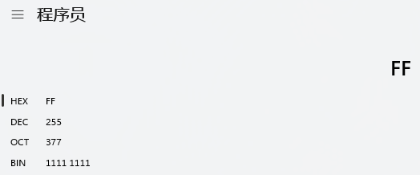
存储单位
1位 = 1 bit
1字节 = 1 byte = 8 bits = 2^3 bits
1KB = 1024 bytes = 2^10 bytes
1MB = 1024 KB = 2^20 bytes
1GB = 1024 MB = 2^30 bytes
C语言基础

Slide 17
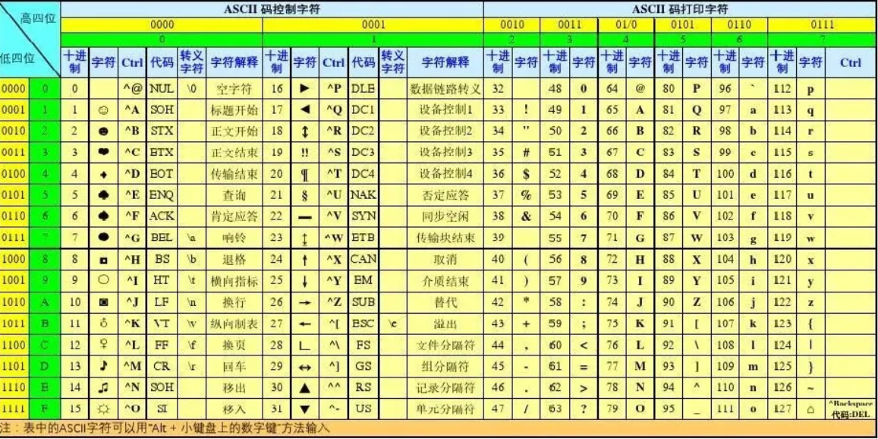
变量-char；var.c
// 类型 变量名=变量值
char c = 'a';
C语言基础

Slide 18
变量-int、float、double、char*、[]；var.c
int i = 1; // 整数，通常是 4bytes
float f = 0.5; // 单精度浮点数
double d = 0.123456789; // 双精度浮点数
char* str = "Hello World\0"; // 字符串
int arr[10]; // 数组
类型 | 一般情况下的存储大小
char | 1 byte
int | 4 bytes
float | 4 bytes
double | 8 bytes
* | 4 bytes（64位系统中理论为8 bytes）
数组 | 类型大小 * 数组长度
负数在内存中是用补码表示的，为了方便处理和运算
C语言基础

Slide 19
变量-变量名命名规则；grammar.c
变量名命名规则：必须以下划线或字母开始，变量名只能包含字母、数字、下划线
int 1; //不合法
int a; //合法
int A; //合法
int _A; //合法
int _1; //合法，不推荐
// 函数名也是变量名，这里不合法！
void 1() {
}
C语言基础

Slide 20
作用域；scope.c
全局变量：在所有函数外部的变量
局部变量：在函数或块内部
// 全局作用域，全局变量
int i = 0;
// 入口函数
int main(int argc, char* argv[])
{
{
int i = 2; // 局部作用域，局部变量
}
return 0; // 函数返回值
}
C语言基础

Slide 21
基础运算；calculate.c
算数运算符：+，-，*，/，%
关系运算符：==，!=，<，<=
逻辑运算符：&&（且）， ||（或）， !（非）
位运算符：&，|，^，!，<<, >>
赋值运算符：+=等
取地址符：&
三目运算符：(判断式) ? … : …
C语言基础

Slide 22
条件；judge.c
if-else
switch
if (a == 1) {
} else if (a == 2) {
} else {
}
switch(a) {
case 0: printf("a is 0\n"); break;
case 1: printf("a is 1\n"); break;
case 2: printf("a is 2\n"); break;
default: printf("a is default\n");
}
C语言基础

Slide 23
循环；cycle.c
for
while
do-while
for(int i = 0;i < 10;++i) {
continue;
}
while () {
break;
}
do {
}while();
C语言基础

Slide 24
函数；func.c
函数返回值 函数名(形参)
void foo();
int bar(int a);
C语言基础

Slide 25
结构体；struct.c
struct 结构体名 {}
struct People {
// 成员
char name[100];
int age;
void (*printf)(struct People*); // 指向函数的指针，函数类型 void *(struct People* p)
};
C语言基础

Slide 26
四、编译运行
C语言基础

Slide 27
编译过程
预处理：展开头文件，宏定义，删除注释
编译（生成汇编代码）：语法分析，语义分析，目标代码生成，目标代码优化，汇总符号
汇编（将汇编指令翻译成二进制）：根据汇编指令和特定平台，将汇编指令翻译成二进制
链接（生成可执行文件）：合并obj文件，合并符号表
C语言基础

Slide 28
编译过程
预处理：gcc -E main.c -o main.i
编译（生成汇编代码）：gcc -S main.c -o main.s
汇编（将汇编指令翻译成二进制）： gcc -c main.s -o main.o
链接（生成可执行文件）： gcc main.o -o main
C语言基础

Slide 29
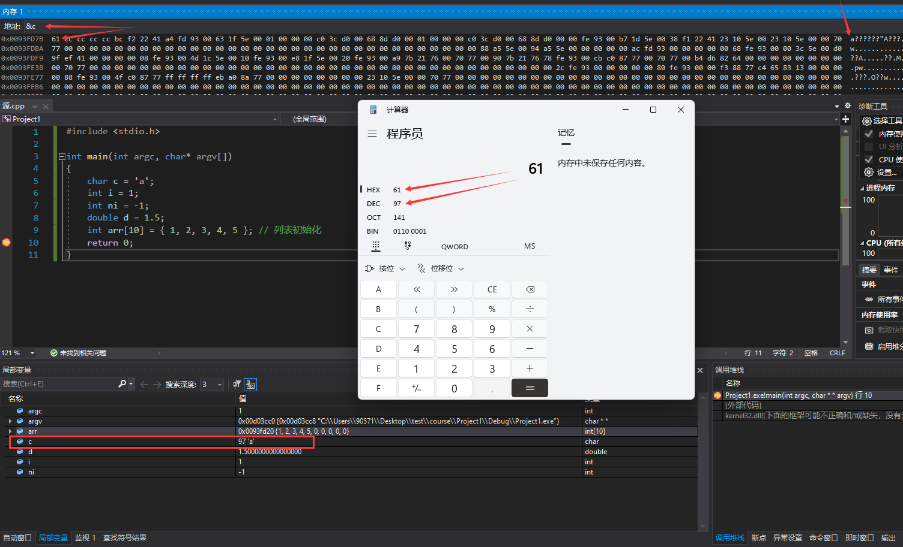
用 visual studio 查看内存布局
C语言基础

Slide 30
谢谢
C语言基础

